Slide 1
Open Source 籃球員薪資預測
C108112126_陳祺

Slide 2
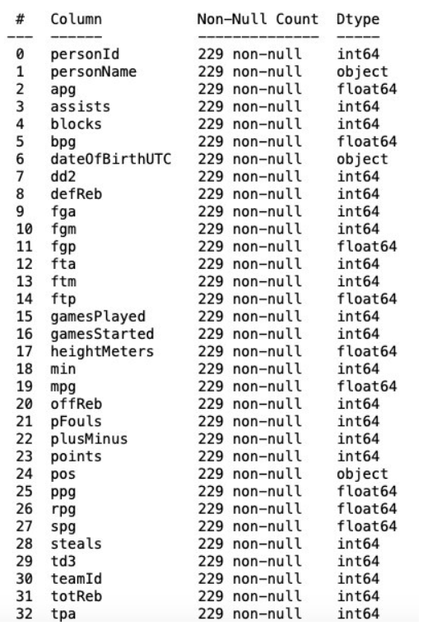

匯入籃球員資料

Slide 3
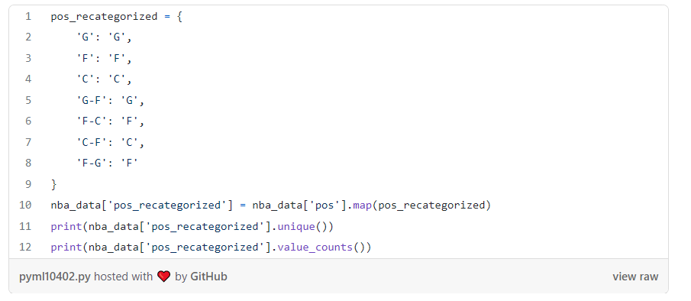

類別定義
後衛(G)、前鋒(F)、中鋒(C)

Slide 4

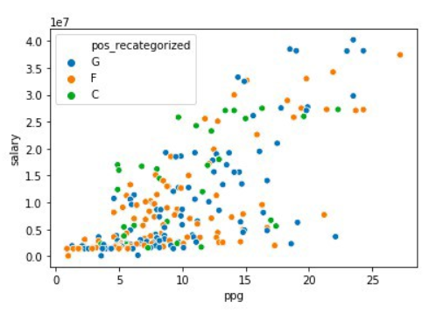
特徵
Ppg :場均得分
Salary : 薪資

Slide 5
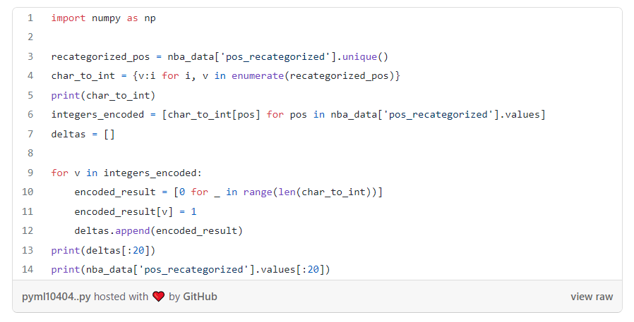


Slide 6

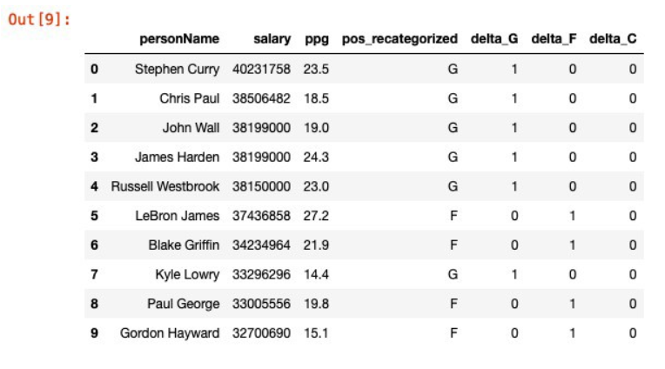

Slide 7



Slide 8
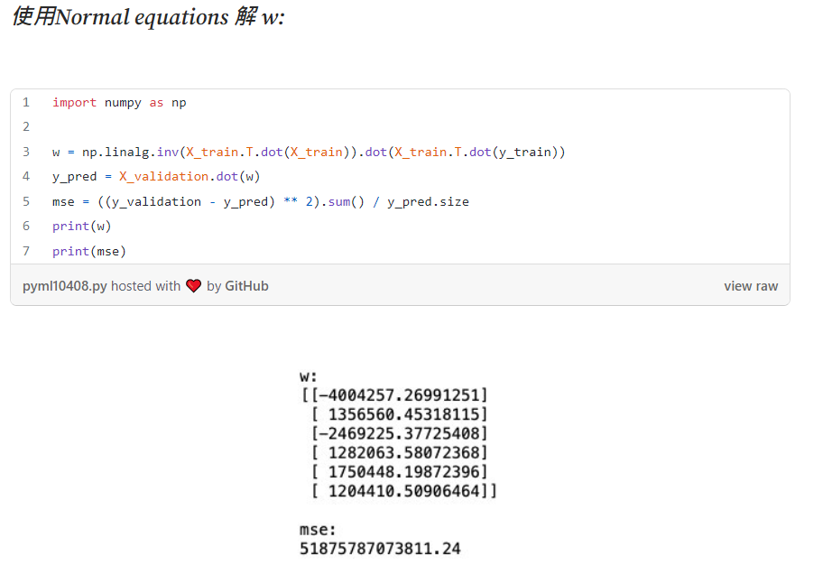

Slide 9




Slide 10
